Slide 1
Класификация инверторов
Тактность (1- и 2-х тактные);
Форма выходного напряжения (Синусоидальная и прямоугольная);
Тип ключей (транзисторы и тиристоры);
Тип управления инвертором (внутреннее и внешнее);
Самостоятельность (с выпрямителем на выходе и без).

Slide 2
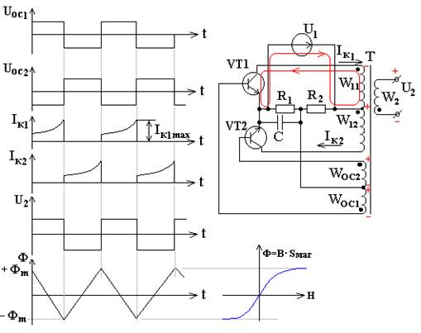
Транзисторный инвертор с насыщающимся трансформатором

Slide 3
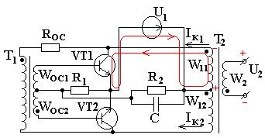
Транзисторный инвертор с коммутирующим трансформатором

Slide 4
Транзисторные инверторы напряжения с внешним управлением
Двухтактные транзисторные инверторы напряжения
Однотактный транзисторный инвертор напряжения с передачей энергии на прямом ходе
Однотактный транзисторный инвертор с передачей энергии на обратном ходе

Slide 5
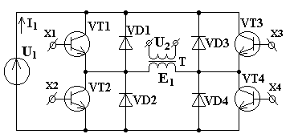
Мостовая схема инвертора напряжения

Slide 6
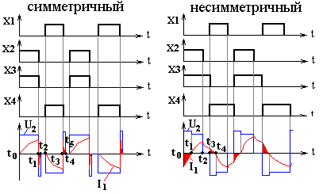
Алгоритмы управления ключевыми элементами инвертора напряжения

Slide 7
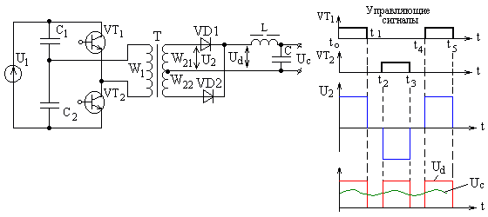
Транзисторный инвертор с емкостным делителем напряжения

Slide 8
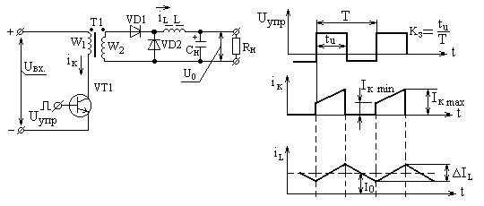
Однотактный транзисторный инвертор напряжения с передачей энергии на прямом ходе

Slide 9
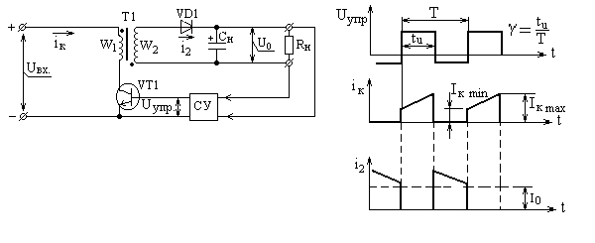
Транзисторный инвертор с передачей энергии на обратном ходе

Slide 10
Современные направления развития инверторов
С целью повышения КПД и надежности транзисторных инверторов напряжения применяют режим "мягкой" коммутации (следует открывать транзистор, когда напряжение на нем равно нулю, а закрывать при нулевом токе. Эти режимы могут иметь место в резонансных и квазирезонансных инверторах);
для повышения рабочей частоты инвертора напряжения используются полевые транзисторы;

